Slide 1


Семинар 1 Программные инструменты для работы с компьютерным зрением
Курс «Компьютерное зрение»

Slide 2






Подготовка инфраструктуры Варианты работы
Инфраструктура
Собственный ПК
Cloud – готовая инфраструктура
Python
Virtual env
Jupyter Notebook
Создание аккаунта Gmail
Открытие облачного хранилища
Запуск Google Colaboratory

Slide 3
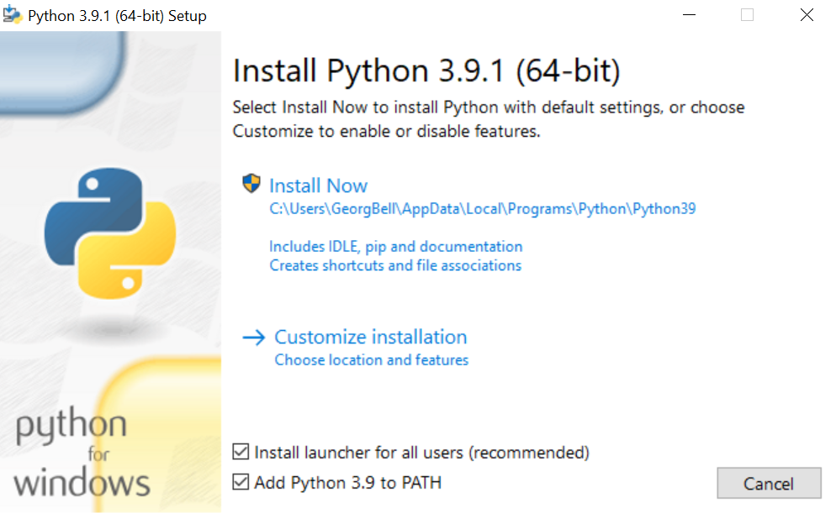
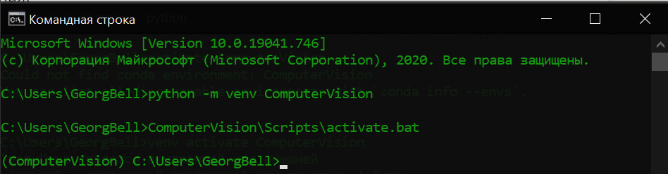

Подготовка инфраструктуры Подготовка ПК
Установка Python: https://www.python.org/downloads/
Создание виртуального окружения
Установка Jupyter Notebook и библиотек в виртуальное окружение

Slide 4
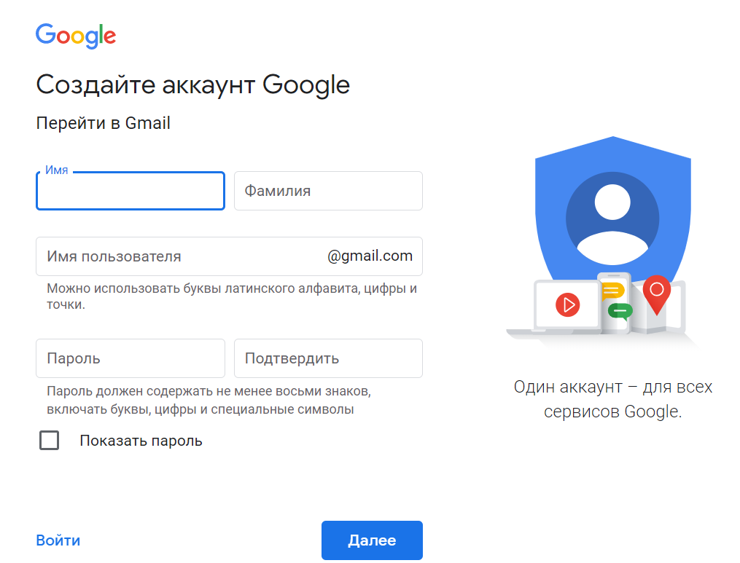
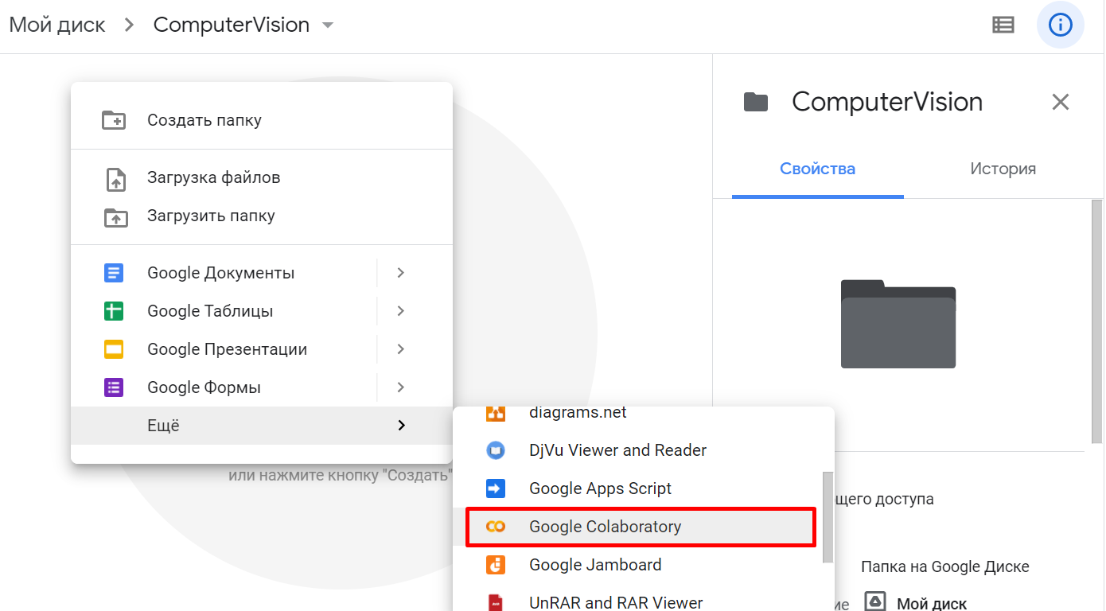
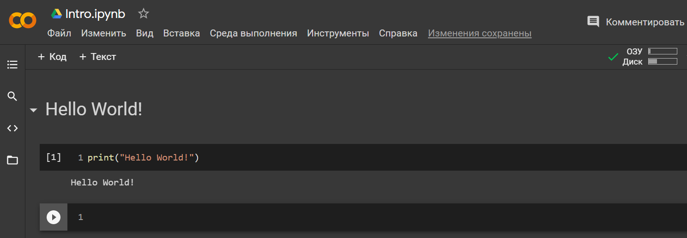
Подготовка инфраструктуры Подготовка CoLab
Создание аккаунта / вход в Gmail
Вход в Google Drive
Открытие Google Colaboratory

Slide 5
Продолжаем в Jupyter Notebook

